Slide 1
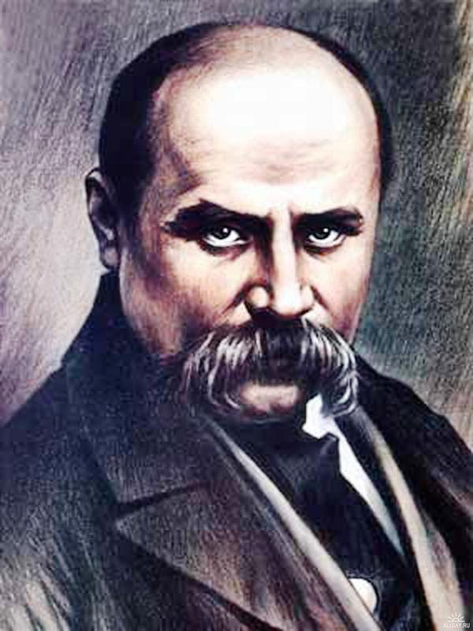
Презентація: “Любовна лірика Т.Шевченка”
Підготувала
вчитель української мови та літератури
Черкаської ЗОШ I-III ст. №15
Шепеленко Валентина Є.

Slide 2
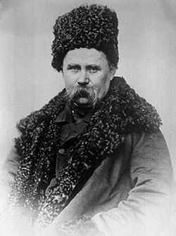
Шевченко, проживши лише 47 років, залишався нещасливою в особистому житті людиною. Степан Балей писав: „Знаємо, що доля не позволила поетові пережити повну, щасливу любов, а знаємо, яка глибока була в його душі потреба любити і бути любленим. Доля… казала йому бути бездомним цілий його вік…”.

Slide 3
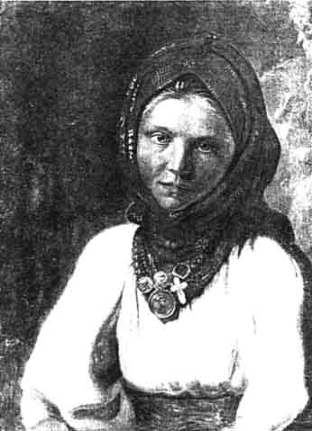
Перше кохання Тараса
Дослідники вважають, що першим ще юнацьким, а то й дитячим, захопленням Шевченка була Оксана Коваленко. На три роки молодшу сусідку-кріпачку поет згадує у вірші "Мені тринадцятий минало…". Тарас і Оксана росли у дружбі. Оксані також присвячена поема "Мар’яна – черниця".

Slide 4
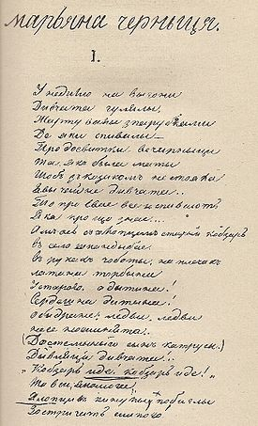
Драматична історія першого кохання Тараса Шевченка лягла в основу «Капітанші», «Мар'яни-черниці», «Наймички», «Катерини», пройшла через його поеми і повісті.
А я так мало, небагато
Благав у Бога, тілько хату,
Одну хатиночку в гаю,
Та дві тополі коло неї,
Та безталанную мою,
Мою Оксаночку…

Slide 5
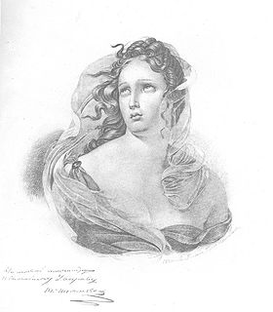
Юнацька захопленість Другою юнацькою захопленістю та коханням Тараса Шевченка стала вільна польська дівчина, яка працювала швачкою, Ядвіга або Дуня Гусиковська. Вона була схожа на його перше кохання – Оксану, така ж чорноброва і мила.

Slide 6
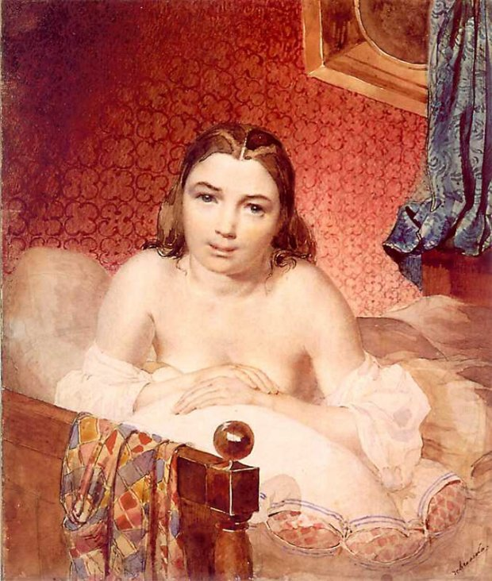
Юна натурщиця
Наступне кохання Шевченка - Амалія Клоберг.
Було це ще до навчання в Академії мистецтв у Петербурзі. Її оголений портрет у ліжку з розпущеним волоссям Тарас підписав "Чевченко". У повісті "Художник" Шевченко виводить Амалію під іменем Паша.

Slide 7
«А ти доле! А ти, мій покою! Моє свято чорнобриве, І досі між ними тихо, пишно походжаєш?».

Slide 8
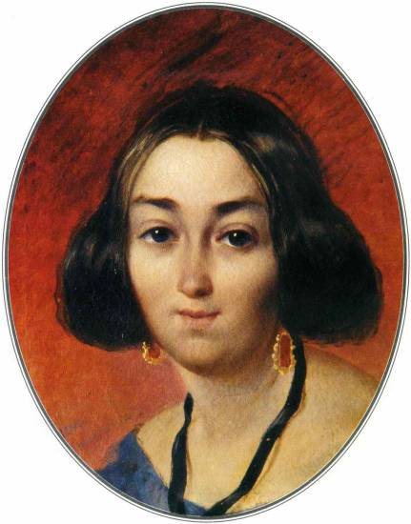
Заміжня пані
Були в Шевченка і заборонені стосунки між ним і Ганною Закревською . Вони обірвалися швидко, оскільки Шевченко покинув житло через термінові справи. Ганну він згадує не в одному вірші.

Slide 9
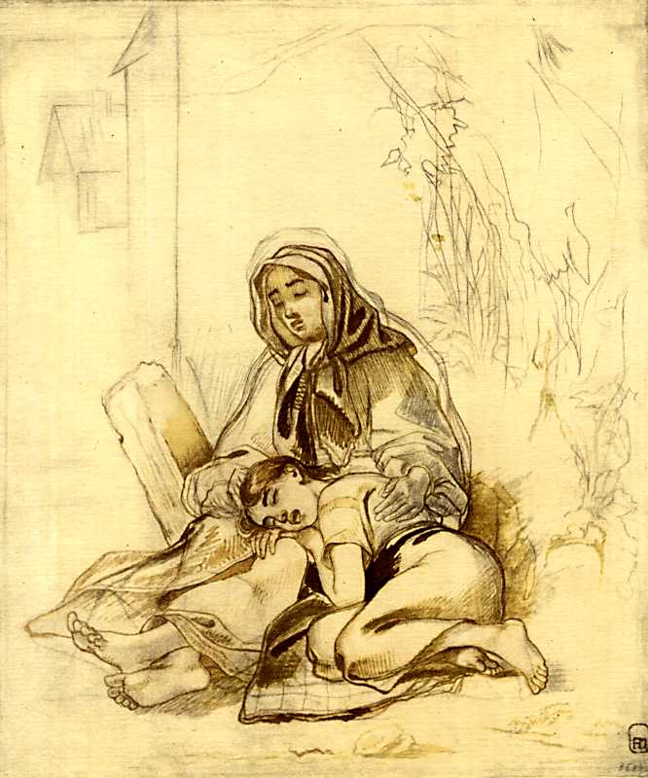
Якби зострілися ми знову,
Чи ти злякалася б, чи ні?
Якеє тихеє ти слово
Тойді б промовила мені?
Ніякого. І не пізнала б.
А може б, потім нагадала,
Сказавши: снилося дурній.
А я зрадів би, моє диво!
Моя ти доле чорнобрива!
Якби побачив, нагадав
Веселеє та молодеє
Колишнє лишенько лихеє.
Я заридав би, заридав!
І помоливсь, що не правдивим,
А сном лукавим розійшлось,
Слізьми-водою розлилось
Колишнєє святеє диво

Slide 10
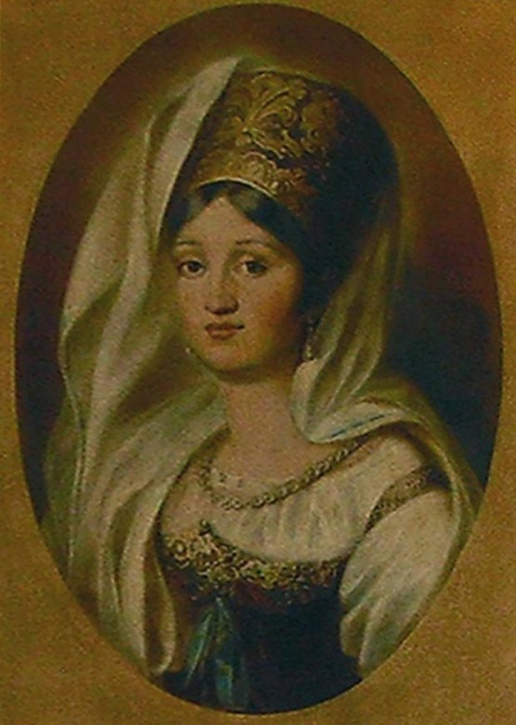
Варвара Рєпніна
Познайомився Тарас Шевченко з Варварою Рєпніною влітку 1843 року. Вона одразу, ще на балу, покохала поета і, нехтуючи всіма забобонами, стала називати його генієм. Сам Шевченко сприймав її не як коханку чи кохану жінку, а як опікунку чи сестру.

Slide 11
Княжні Варварі Рєпніній Шевченко присвятив поему «Тризна».
Душе с прекрасным назначеньем
Должно любить, терпеть, страдать;
И дар Господний, вдохновенье,
Должно слезами поливать.
Для вас понятно это слово!..
Для вас я радостно сложил
Свои житейские оковы,
Священнодействовал я снова
И слезы в звуки перелил.
Ваш добрый ангел осенил
Меня бессмертными крылами
И тихостройными речами
Мечты о рае пробудил.

Slide 12
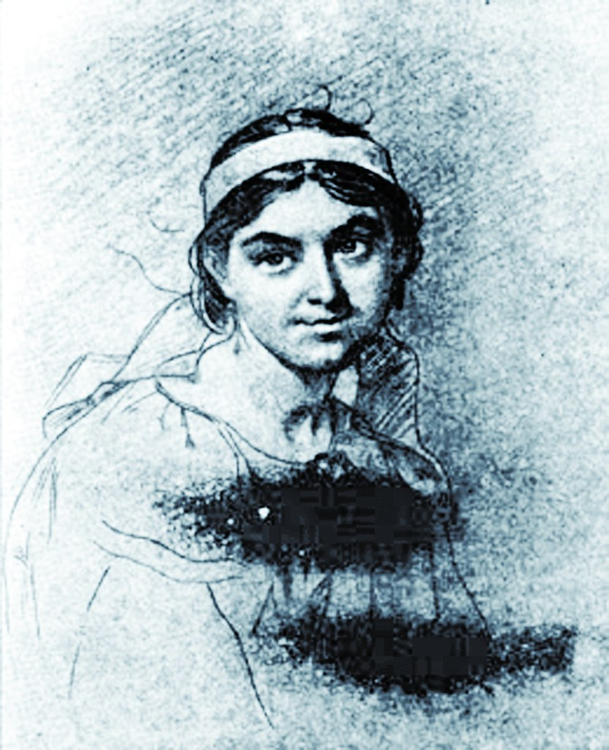
Дочка попа
Коли Шевченко перший раз відвідував Україну, Кирилівку, як вільна людина, йому сподобалася донька місцевого попа – Феодосія Кошиць. Але під час сватання отримав гарбуза – не сподобався батькам попівни.

Slide 13
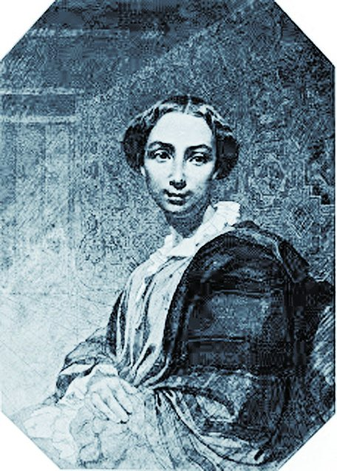
Кохання під час заслання
Під час тяжкого заслання, яке тривало десять років, Шевченко не залишився без жіночої підтримки. У цей час він закохується в дружину коменданта Новопетрівської фортеці, Агату Ускову.

Slide 14
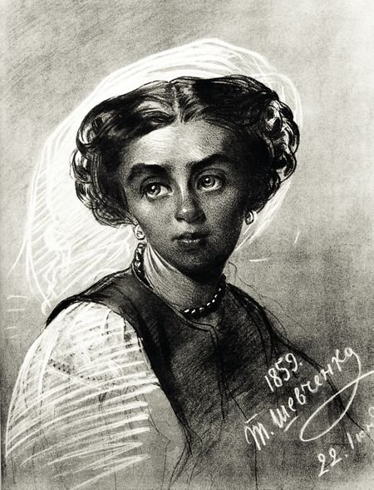
Марія - кохана Муза Шевченка
Черговою музою для Тараса стала Марія Максимович, яка була дружиною давнього друга поета. Впродовж свого перебування в Москві, Тарас неодноразово бачився з Марією і саме їй був подарований автограф вірша Шевченка «Садок вишневий коло хати…».

Slide 15
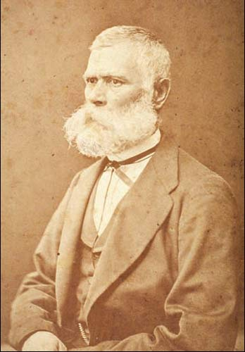
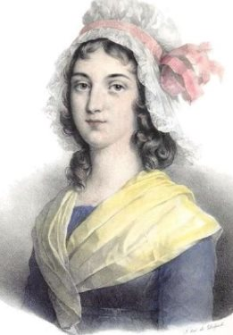
Наймичка
Чарівна Харитина Довгополенко - наймичка Варфоломія Шевченка, троюрідного брата і свояка Тараса, була однією з претенденток на шлюб з Тарасом. Дев’ятнадцятирічна селянка дуже сподобалася Тарасові Шевченку.

Slide 16
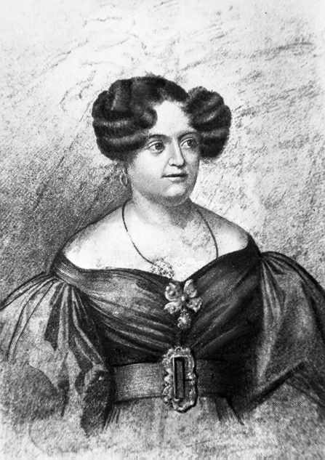
Надія Тарновська
Потім Тарас Шевченко познайомився з Надією Тарновською – сестрою українського діяча, поміщика Тарновського. Доля все намагалася зблизити Тарновську з Шевченком, тому вийшло так, що в 1845році вони разом хрестили дитину у дяка.

Slide 17
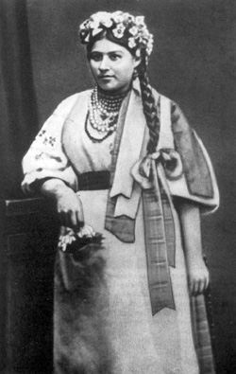
Останнє кохання Шевченка
Колишня наймичка, кріпачка, українка Ликерія Полусмак – останнє кохання поета. Шевченко домовляється з друзями про звільнення Ликерії з кріпацтва, пропонує їй одружитися і переїхати в Україну, але Ликерія виходить заміж за Яковлева, який був звичайним перукарем.

Slide 18
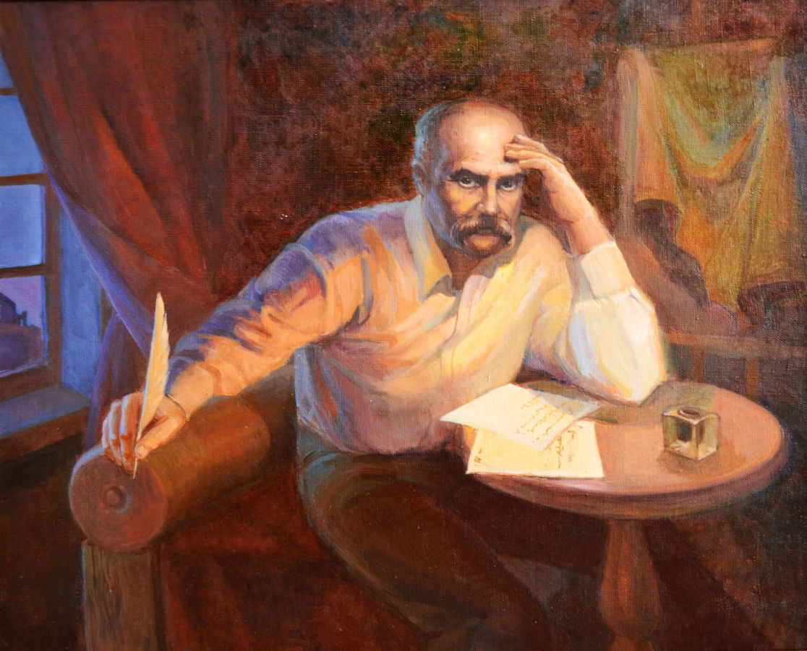
У своїх творах Т.Шевченко засуджував: 1) зраду; 2)розбещеність панів; 3) соціальну нерівність. Возвеличував: 1)взаємне кохання; 2) щирі почуття; 3)самозречення заради своєї дитини.

Slide 19
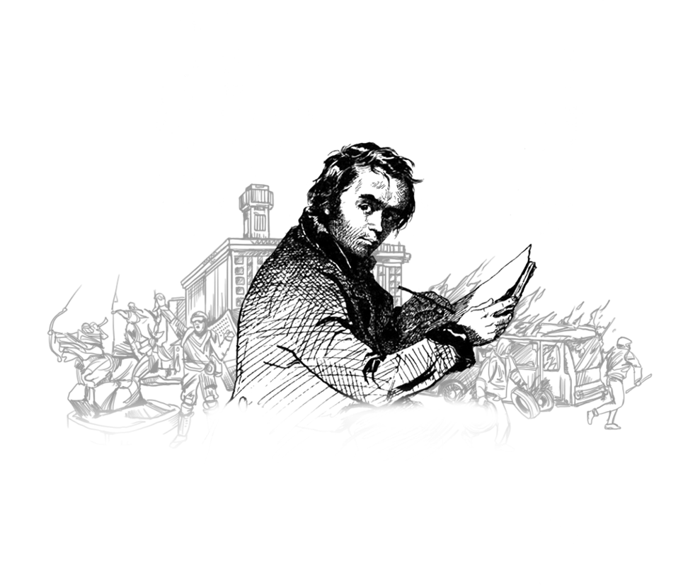
Шевченко високо цінував кохання, але справжнє, ідеалом якого були однолюбство, відданість, незрадливість і щирість, а також цнотлива невинність і чистота стосунків, що роблять його гідним оспівування. Саме таке кохання, як сонце, осяює людські життя.

Slide 20
Джерела інформації:
http://taras-shevchenko.com.ua/ua/content/kohani-zhinki-shevchenka.htm
https://24tv.ua/lifestyle/shevchenko_i_zhinki_vidverto_pro_osobiste_zhittya_geniya_n791102
http://spadok.org.ua/taras-shevchenko/kochannya-v-zhytti-tarasa-shevchenka
https://lib.misto.kiev.ua/UKR/TVIR/SHEVCHENKO/shevchenko117.dhtml
http://taras-shevchenko.in.ua/statti/shevchenko_i_yogo_zhinky.html
https://maximum.fm/najkrashchi-virshi-tarasa-grigorovicha-shevchenka_n137337
https://ukrlit.net/zno/90.html
https://art-holst.com.ua/ua/kartiny-shevchenko
Газета “Доля”
Т. Шевченко збірка “Кобзар”
Авраменко підручник з української літератури за 9 клас
Т. Шевченко “Археологічні нотатки”
Степан Балей “З психології творчості Шевченка”

